Slide 1
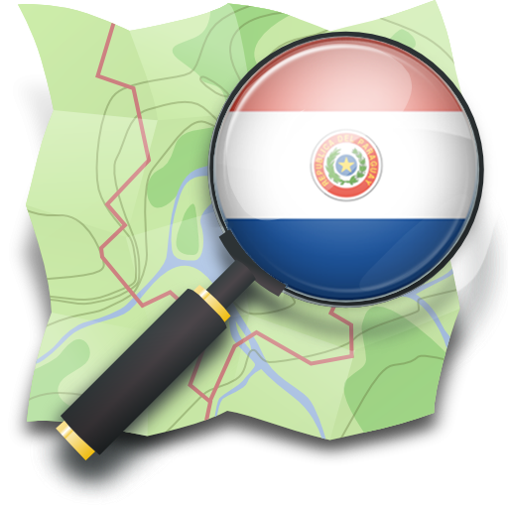
OSM

Slide 2
OSM (OpenStreetMap)
¿Que es OSM?
  No es un mapa, es una gran base de datos.
  Comunidad de entusiatas de software libre y los datos libres.
  Funciona como la Wikipedia, es colaborativo, voluntario, gratis y libre.

Slide 3
OSM (OpenStreetMap)
Se puede conocer, editar, descargar datos, etc
Para editar se necesita registrarse.
Para usarlo no se necesita registro.
Licencia ODbL (Open Database License)
Realizar aplicaciones (web, movil, etc)

Slide 4
Licencia ODbL
Compartir: copiar, distribuir y usar los datos.
Crear: elaborar nuevos análisis empleando la base de datos.
Adaptar: modificar, transformar y enriquecer la base de datos.
Atribución: debes atribuir cualquier uso público de la base de datos, o análisis resultante de la base de datos, haciendo referencia a la fuente.

Slide 5
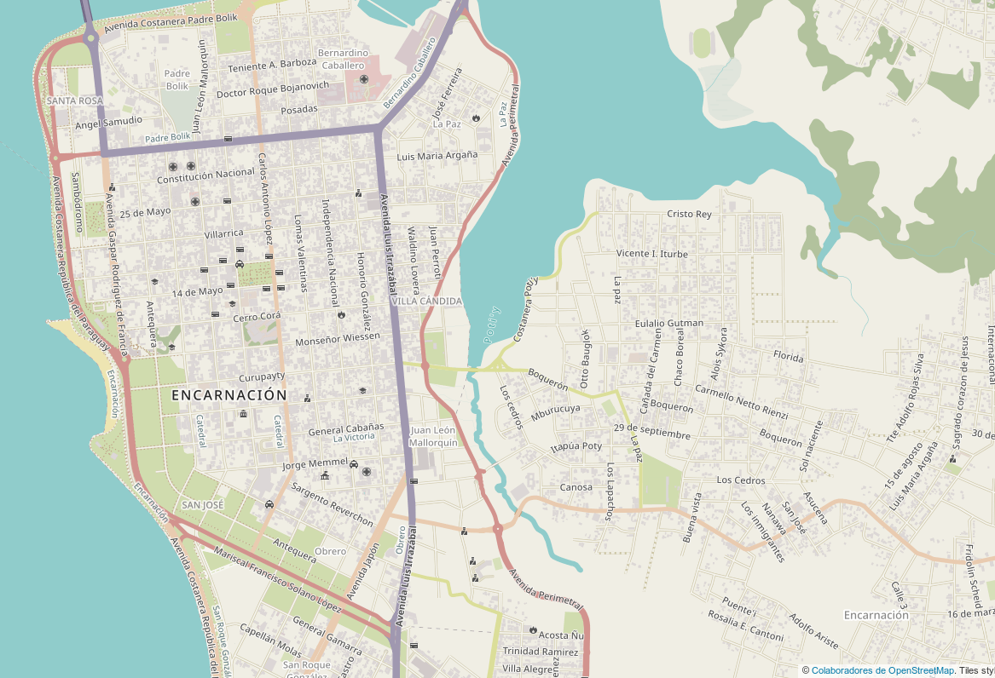
Encarnación

Slide 6


Slide 7
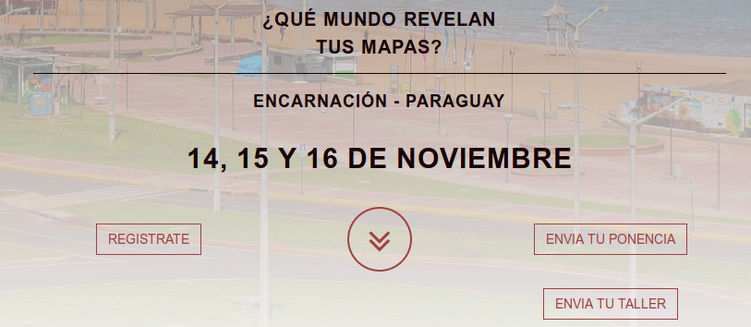
SOTM Latam 2019
Paraguay - Encarnación
https://2019.osmlatam.org/

Slide 8
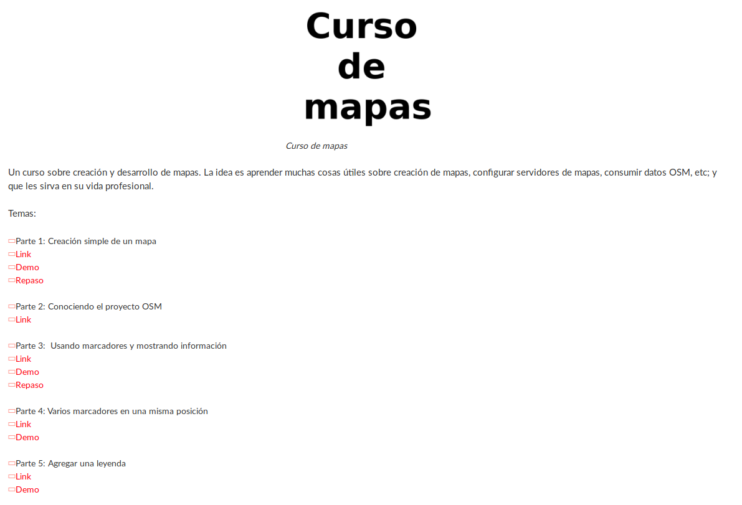
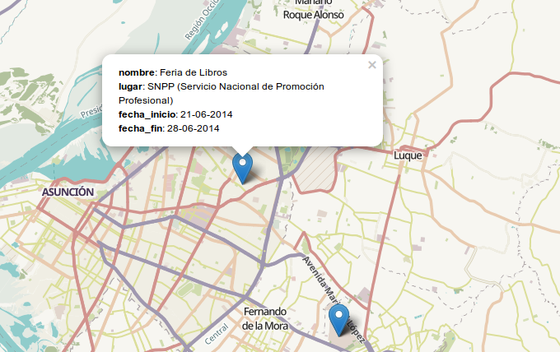
https://proyectosbeta.net/curso-de-mapas/

Slide 9
Contactos
Telegram: osm_py
Comunidad en Facebook: OSM Paraguay
Twitter: @OpenStreetMapPy
Sitio Oficial: osmparaguay.org
Wiki OSM Paraguay: http://wiki.openstreetmap.org/wiki/WikiProject_Paraguay
Mail list: https://lists.openstreetmap.org/listinfo/talk-py

